Slide 1
এই স্লাইডটি সন্মানিত শিক্ষকবৃন্দের জন্য
স্লাইডটি হাইড করে রাখা হয়েছে। F-5 চেপে শুরু
করলে হাইড স্লাইডগুলো দেখা যাবে না। এই পাঠটি শ্রেণিকক্ষে উপস্থাপনের সময় প্রয়োজনীয় পরামর্শ
প্রতিটি স্লাইডের নিচে নোট আকারে সংযোজন করা হয়েছে। শ্রেণিতে কনটেন্টটি দ্বারা পাঠ উপস্থাপনের
পূর্বে পাঠ্য বইয়ের নির্ধারিত পাঠের সাথে মিলিয়ে
নিতে এবং কাজের/সমস্যার সমাধান শ্রেণিতে উপস্থাপনের আগে তৈরি করে নিতে সবিনয়
অনুরোধ করা হলো।

Slide 2
স্বা গ ত ম
Notes:
সকলকে স্বাগতম জানিয়ে আজকের শ্রেণির কার্যক্রম শূরু করা যেতে পারে।

Slide 3
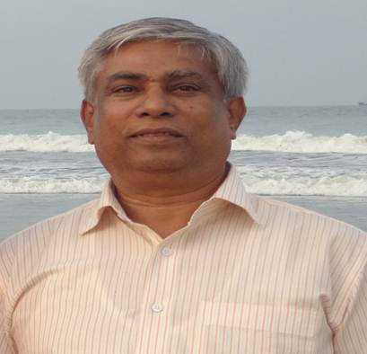
দেবদাস কর্মকার
সিনিয়র সহকারী শিক্ষক
নিউ মডেল বহুমুখী উচ্চ বিদ্যালয়
রাসেল স্কয়ার, শুক্রাবাদ, ঢাকা—১২০৭
মোবাইল: ০ ১ ৭ ১ ৫ ০ ১ ৬ ১ ৫ ৬
Email : debdaskrmkr@yahoo.com
শ্রেণি: নবম ♥ বিষয়: পদার্থ বিজ্ঞান
অধ্যায়: ছয় (বস্তুর উপর তাপের প্রভাব)
বিষয়বস্তু: পদার্থের অবস্থা পরিবর্তনে তাপের প্রভাব
সময়: ৪৫ মিনিট
Notes:
স্লাইডটি হাইড করে রাখা হয়েছে।

Slide 4
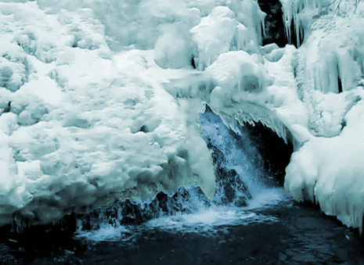
Notes:
চিত্রে কী দেখা যাচ্ছে? সূর্য থেকে আমরা কী পাই? কী কারনে বরফ গলছে? তাপে পানি কী হচ্ছে? পদার্থের কয়টি অবস্থা দেখা যাচ্ছে? অবস্থা তিনটি কী কী?

Slide 5
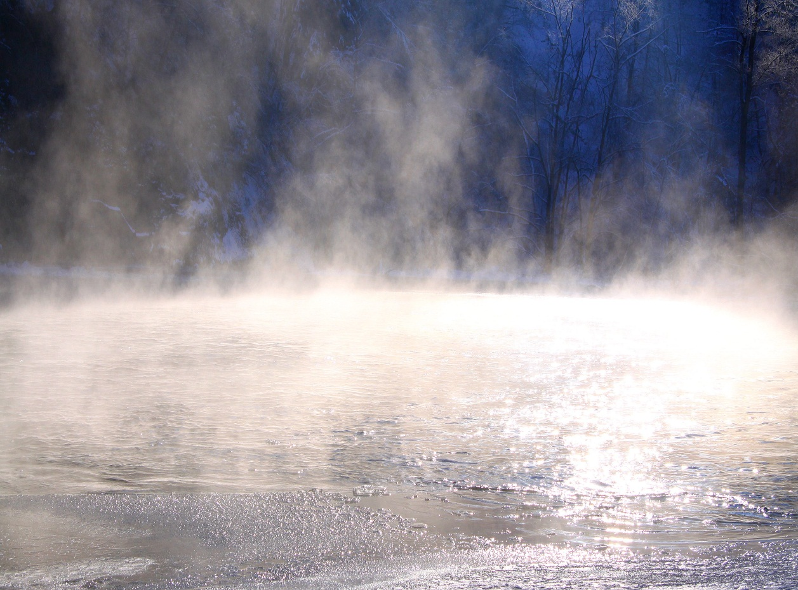
পদার্থ স্বাভাবিকভাবে কয়টি অবস্থায় থাকতে পারে?
তিনটি
কঠিন
তরল
বায়বীয়
পদার্থের অবস্থাগুলো কী কী বিষয়ের উপর নির্ভর করে?
বায়ুর চাপ
তাপমাত্রা
Notes:
পদার্থের অবস্থাগুলো জী?কী? অবস্থাগুলো কয়টি বিষয়ের উপর নির্ভর করে?

Slide 6
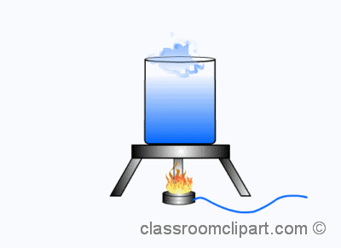
পদার্থের অবস্থা পরিবর্তনে তাপের প্রভাব
বরফ → পানি → জলীয় বাষ্প
তাপ
তাপ
Notes:
তাপ প্রয়োগে বরফ কীসে পরিনত হয়? পানিতে তাপ প্রয়োগ করলে কীসে পরিনত হয়? পাঠ ঘোষনা।

Slide 7
শিখন ফল
এই পাঠ থেকে শিক্ষার্থীরা-
১। পদার্থের অবস্থা পরিবর্তনে তাপের প্রভাব ব্যাখ্যা করতে পারবে।
২। গলন, বাষ্পীভবন ও ঘনীভবন ব্যাখ্যা করতে পারবে।
৩। স্ফুটন ও বাষ্পায়ন বর্ণনা করতে পারবে।
৪। গলনাঙ্কের উপর চাপের প্রভাব বর্ণনা করতে পারবে।
৫। গলনের সুপ্ততাপ এবং বাষীভবনের সুপ্ততাপ বিশ্লেষণ করতে পারবে।
Notes:
স্লাইডটি হাইদ করে রাখা যেতে পারে অথবা দেখানো যেতে পারে।

Slide 8
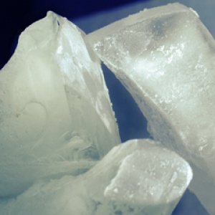
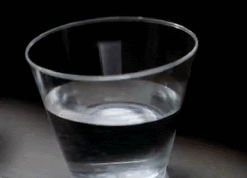
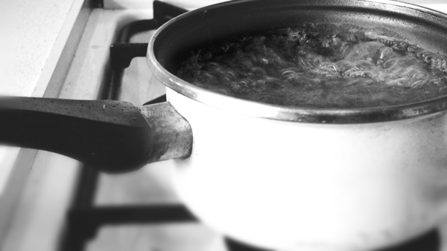
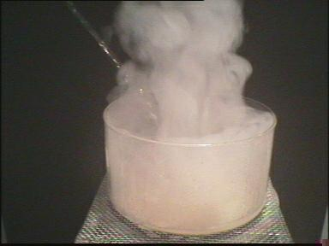
বরফ
পানি
0⁰C
তাপমাত্রা অপরিবর্তিত
0⁰C
তাপ
তাপ প্রয়োগে পদার্থের কী পরিবর্তন হচ্ছে?
এ তাপকে কী বলে?
100⁰C
তাপমাত্রা অপরিবর্তিত
100⁰C
ফুটন্ত পানি
তাপ
জলীয় বাষ্প
Notes:
পদার্থের কী রুপান্তর ঘটে?

Slide 9
পদার্থের অবস্থা রূপান্তরের সময় শোষণকৃত তাপ
আন্তঃআণবিক বন্ধন ভাঙতে কাজ করে
Notes:
প্রয়োগকৃত তাপ কোথায় গেলো? শিক্ষক প্রয়োজনীয় তথ্য আলোচনা করবেন।

Slide 10
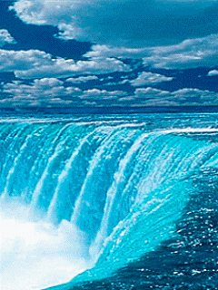
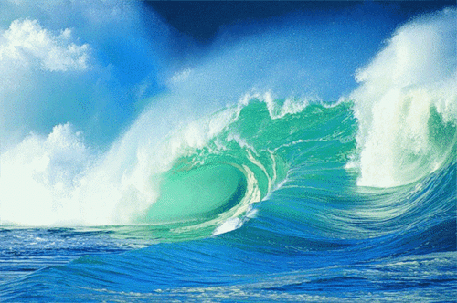
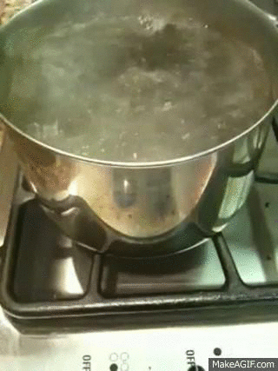
গলন
বাস্পীভবন
বাস্পায়ন
স্ফুটন
Notes:
গলন কী? বাস্পীভবন কী? বাস্পায়ন কী? স্ফুটন কী? শিক্ষক প্রয়োজনীয় তথ্য আলোচনা করবেন।

Slide 11
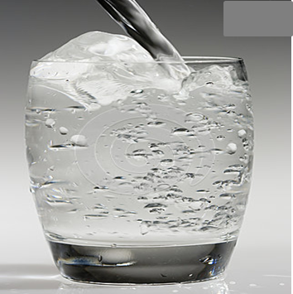
জলীয়বাষ্প
পানি
উষ্ণতা হ্রাস
বায়বীয় অবস্থা
তরল অবস্থা
ঘনীভবন
Notes:
গ্লাসের বাইরে কী থাকে? বাতাসে কী থাকে? জলীয় বাষ্পথেকে কীভাবে পানি হল? এই প্রক্রিয়াকে কী বলে?

Slide 12
পানির ফোঁটা এল কীভাবে?
পানি জমে বরফ হল কেন?
চাপ
চাপ
কঠিন
তরল
চাপ প্রয়োগ
তরল
কঠিন
চাপ হ্রাস
এই প্রক্রিয়াকে কী বলে?
পুনঃশিলীভবন
Notes:
বরফে চাপ প্রয়োগ করলে কী হয়? চাপ সরিয়ে নিলে কী ঘটে?

Slide 13
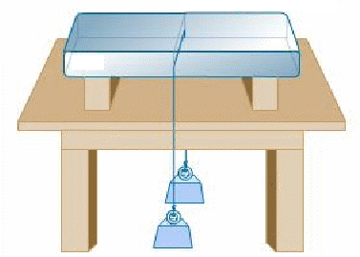
চাপ বাড়লে গলনাঙ্ক
কমে যায়
চাপ বাড়লে গলনাঙ্ক
বেড়ে যায়
পদার্থের উপর চাপের হ্রাস বৃদ্ধির জন্য গলনাঙ্ক পরিবর্তিত হয়।
Notes:
বরফ জোড়া লাগে কেন? কী কারনে গলনাঙ্ক পরিবর্তিত হয়?

Slide 14
16ºc
14⁰
12⁰
বরফের তাপমাত্রা কত?
10⁰
8⁰
গলিত পানির তাপমাত্রা কত?
6⁰
4⁰
স্থির তাপমাত্রায় বরফ গলনের
প্রয়োজনীয় তাপকে কী বলে?
2⁰
0⁰ c
Notes:
শিক্ষক প্রয়োজনীয় তথ্য আলোচনা করবেন।

Slide 15
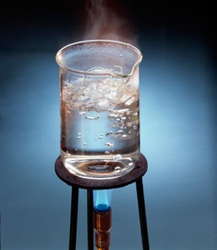
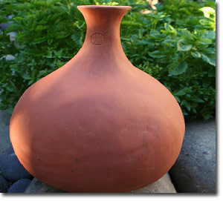
গলনের সুপ্ততাপ
কঠিন→তরল
বাষ্পীভবনের সুপ্ততাপ
তরল→বায়বীয়
বাষ্পায়ন হয় না
পানি ঠান্ডা হয় না
বাষ্পায়ন হয়
পানি ঠান্ডা হয়
Notes:
সুপ্ততাপ কী? গলনের সুপ্ততাপ কী? বাশগপীভবনের সুপ্ততাপ কী? কাচের গ্লাসে পানি ঠান্ডা হয় না কেন? মাটির কলসিতে পানি ঠান্ডা থাকে কেন?

Slide 16
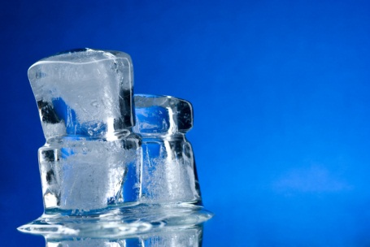
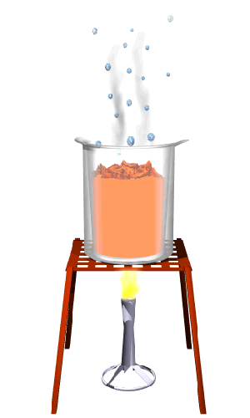
দলীয় কাজ
100⁰C
0⁰ C
*‘সুপ্ততাপ পদার্থের অবস্থার পরিবর্তন করে, তাপমাত্রার পরিবর্তন করে না’
চিত্রের মাধ্যমে উক্তিটি বিশ্লেষণ কর
Notes:
সময়-৫ মিনিট।

Slide 17
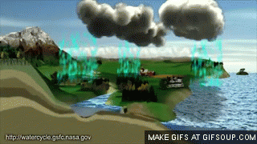
মূল্যায়ন
সুপ্ততাপের কাজ কী?
পদার্থের আন্তঃআনবিক বন্ধন শিথিল করা।
বায়ু প্রবাহের সাথে বাষ্পায়নের সম্পর্ক কী ?
বায়ু প্রবাহ বৃদ্ধি পেলে বাষ্পায়ন দ্রুত হয়।
পদার্থের উপর চাপের হ্রাস–বৃদ্ধির জন্য কিসের পরিবর্তন হয়?
পদার্থের গলনাঙ্কের।
Notes:
সময়-২ মিনিট।

Slide 18
বাড়ির কাজ
গরমের দিনে দেহ থেকে ঘাম বের হলে পাখার বাতাসে
তখন ঠান্ডা অনুভূত হয় - এর কারণ বিশ্লেষণ কর।
Notes:
সঠিক উত্তরের জন্য সহায়ক নির্দেশনা দেওয়া যেতে পারে।

Slide 19
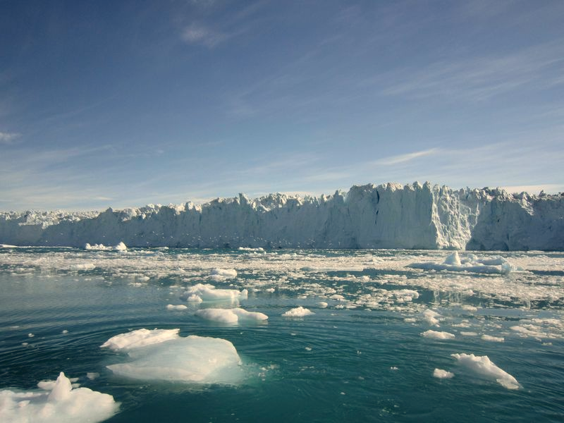
ধন্যবাদ
Notes:
ধন্যবাদ জানিয়ে আজকের শ্রেণি কার্যক্রম শেষ করা যেতে পারে।

Slide 20
কৃতজ্ঞতা স্বীকার
শিক্ষা মন্ত্রণালয়, মাউশি, এনসিটিবি ও এটুআই-এর সংশ্লিষ্ট কর্মকর্তাবৃন্দ
এবং কন্টেন্ট সম্পাদক হিসেবে যাঁদের নির্দেশনা, পরামর্শ ও তত্ত্বাবধানে এই মডেল কন্টেন্ট সমৃদ্ধ হয়েছে তারা হলেন-
জনাব মোঃ সামসুদ্দিন আহমেদ, শিক্ষক প্রশিক্ষক,
টিটিসি, কুমিল্লা

